Slide 1

Client /
Tirabasso
Object /
Campagna Autunno / Inverno 2026–27
Data /
29 settembre 2026
Un inverno
a Parigi
Proposta creativa per i cappelli donna Tirabasso
www.studiokubla.com

Slide 2
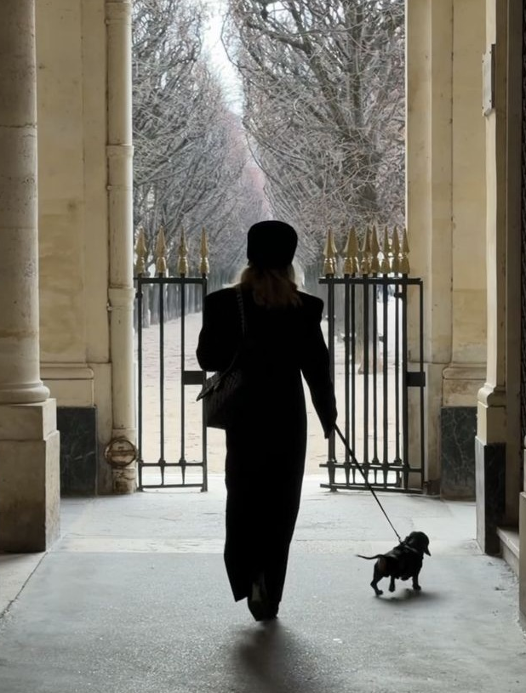

Creative strategy
Il concept
“Una donna attraversa Parigi in una giornata d’inverno. Non posa mai: la incontriamo di passaggio, e il suo cappello resta l’unica cosa che non cambia.”
RIFERIMENTO DALLA RICERCA

Slide 3
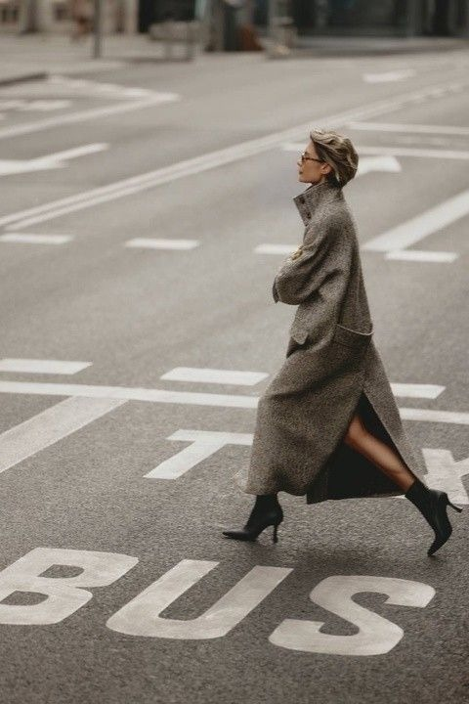
1. L’idea
Una giornata tutta sua
Una giornata d’inverno,
vista di passaggio
Una donna attraversa Parigi in una giornata di pioggia e nebbia. Esce di casa, attraversa la strada, prende un caffè, scende nella metro, sale in un ascensore d’epoca. Non si ferma mai per l’obiettivo: la fotografiamo come la vedrebbe un passante.
Il cappello Tirabasso è l’unica cosa che non cambia. La accompagna in ogni momento e rende riconoscibile la sua figura tra la gente.
Sempre in movimento
Mai in posa
La città come scena
Cammina, attraversa, sale, scende.
Immagini rubate, mai costruite.
L’architettura racconta il suo mondo.

Slide 4
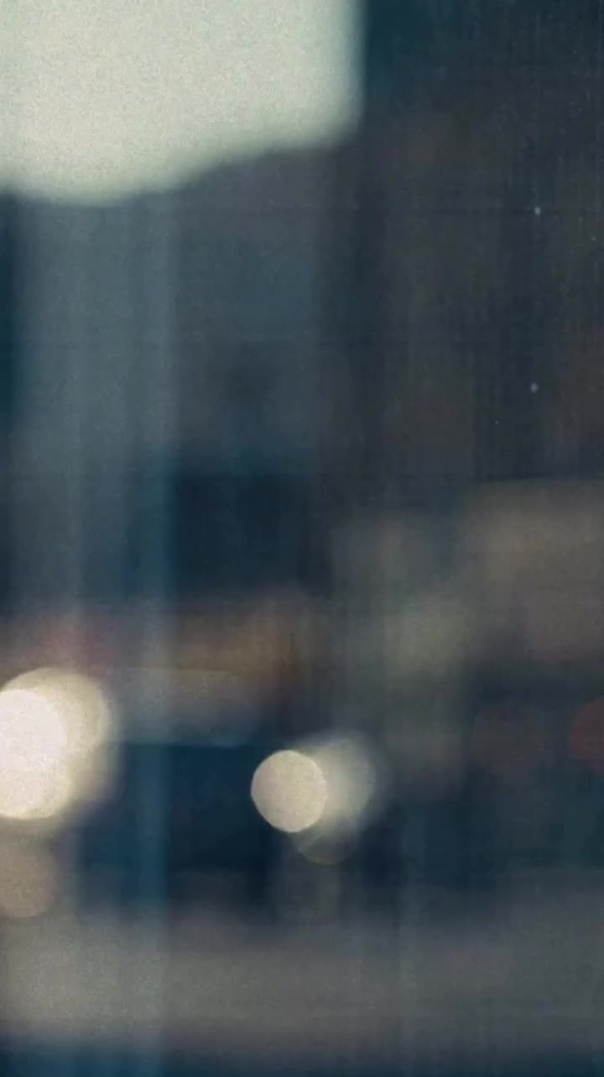
2. Atmosfera
Pioggia, nebbia e foglie secche
Il grigio di Parigi
Pioggia
Nebbia
Asfalto bagnato, riflessi, ombrelli, vetri appannati.
Mattine velate, profondità che si perde, figure che emergono.
Foglie secche
Pietra
Viali spogli, foglie a terra nei giardini e sui marciapiedi.
Facciate haussmanniane, portici, pavé, ferro battuto.
Palette
Antracite
Ardesia
Pietra bagnata
Nebbia
Cammello · accento
Notes:
Immagine: fotogramma dal film Borsalino Fluid Line (riferimento). Palette indicativa, da accordare ai colori reali della collezione.

Slide 5
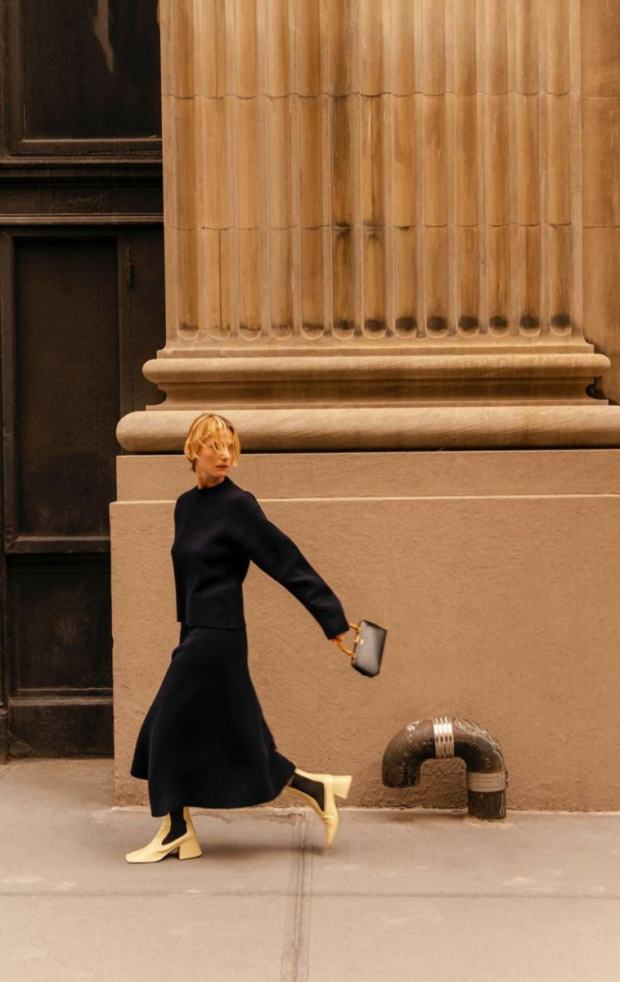
3. Fotografia
Il linguaggio visivo
Mai in posa
1.
Il gesto prima della posa
Diamo alla modella una destinazione e un’azione. Lo scatto arriva a metà del gesto.
2.
Lo sguardo di un passante
Teleobiettivo dal marciapiede opposto, attraverso vetrine, tra la gente.
3.
Movimento visibile
Il cappotto che si apre, il passo lungo, un leggero mosso. Il cappello resta leggibile.
4.
Solo luce vera
Luce diffusa del cielo coperto. Interni appena più caldi della strada.
5.
Toni grigi, grana di pellicola
Colore freddo e desaturato; una parte della serie in bianco e nero.
6.
Niente primi piani al volto
Lo spazio è per la figura intera. Da vicino riprendiamo solo il cappello.

Slide 6
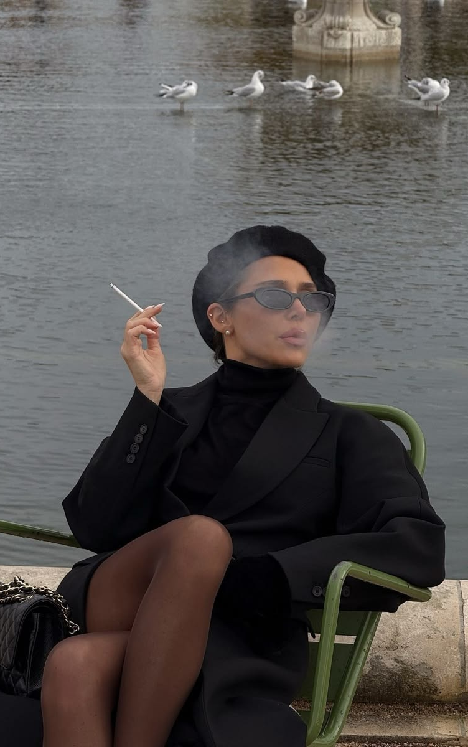
4. Styling
Un’eleganza da città
Ricchezza silenziosa
Prendiamo spunto dall’old money senza citarlo alla lettera. La ricchezza si legge nei materiali, nei tagli e nella misura, non nei loghi.
Sì
No
Cappotti lunghi in lana e cashmere, spigato, doppiopetto
Dolcevita, gonne midi, pantaloni ampi
Guanti in pelle, collant velati, stivaletti a punta
Borse strutturate portate a mano
Gioielli dorati discreti, occhiali scuri
Loghi e monogrammi in vista
Perle, tweed e foulard tutti insieme
Look vintage o in costume
Colori accesi fuori dal cappello

Slide 7
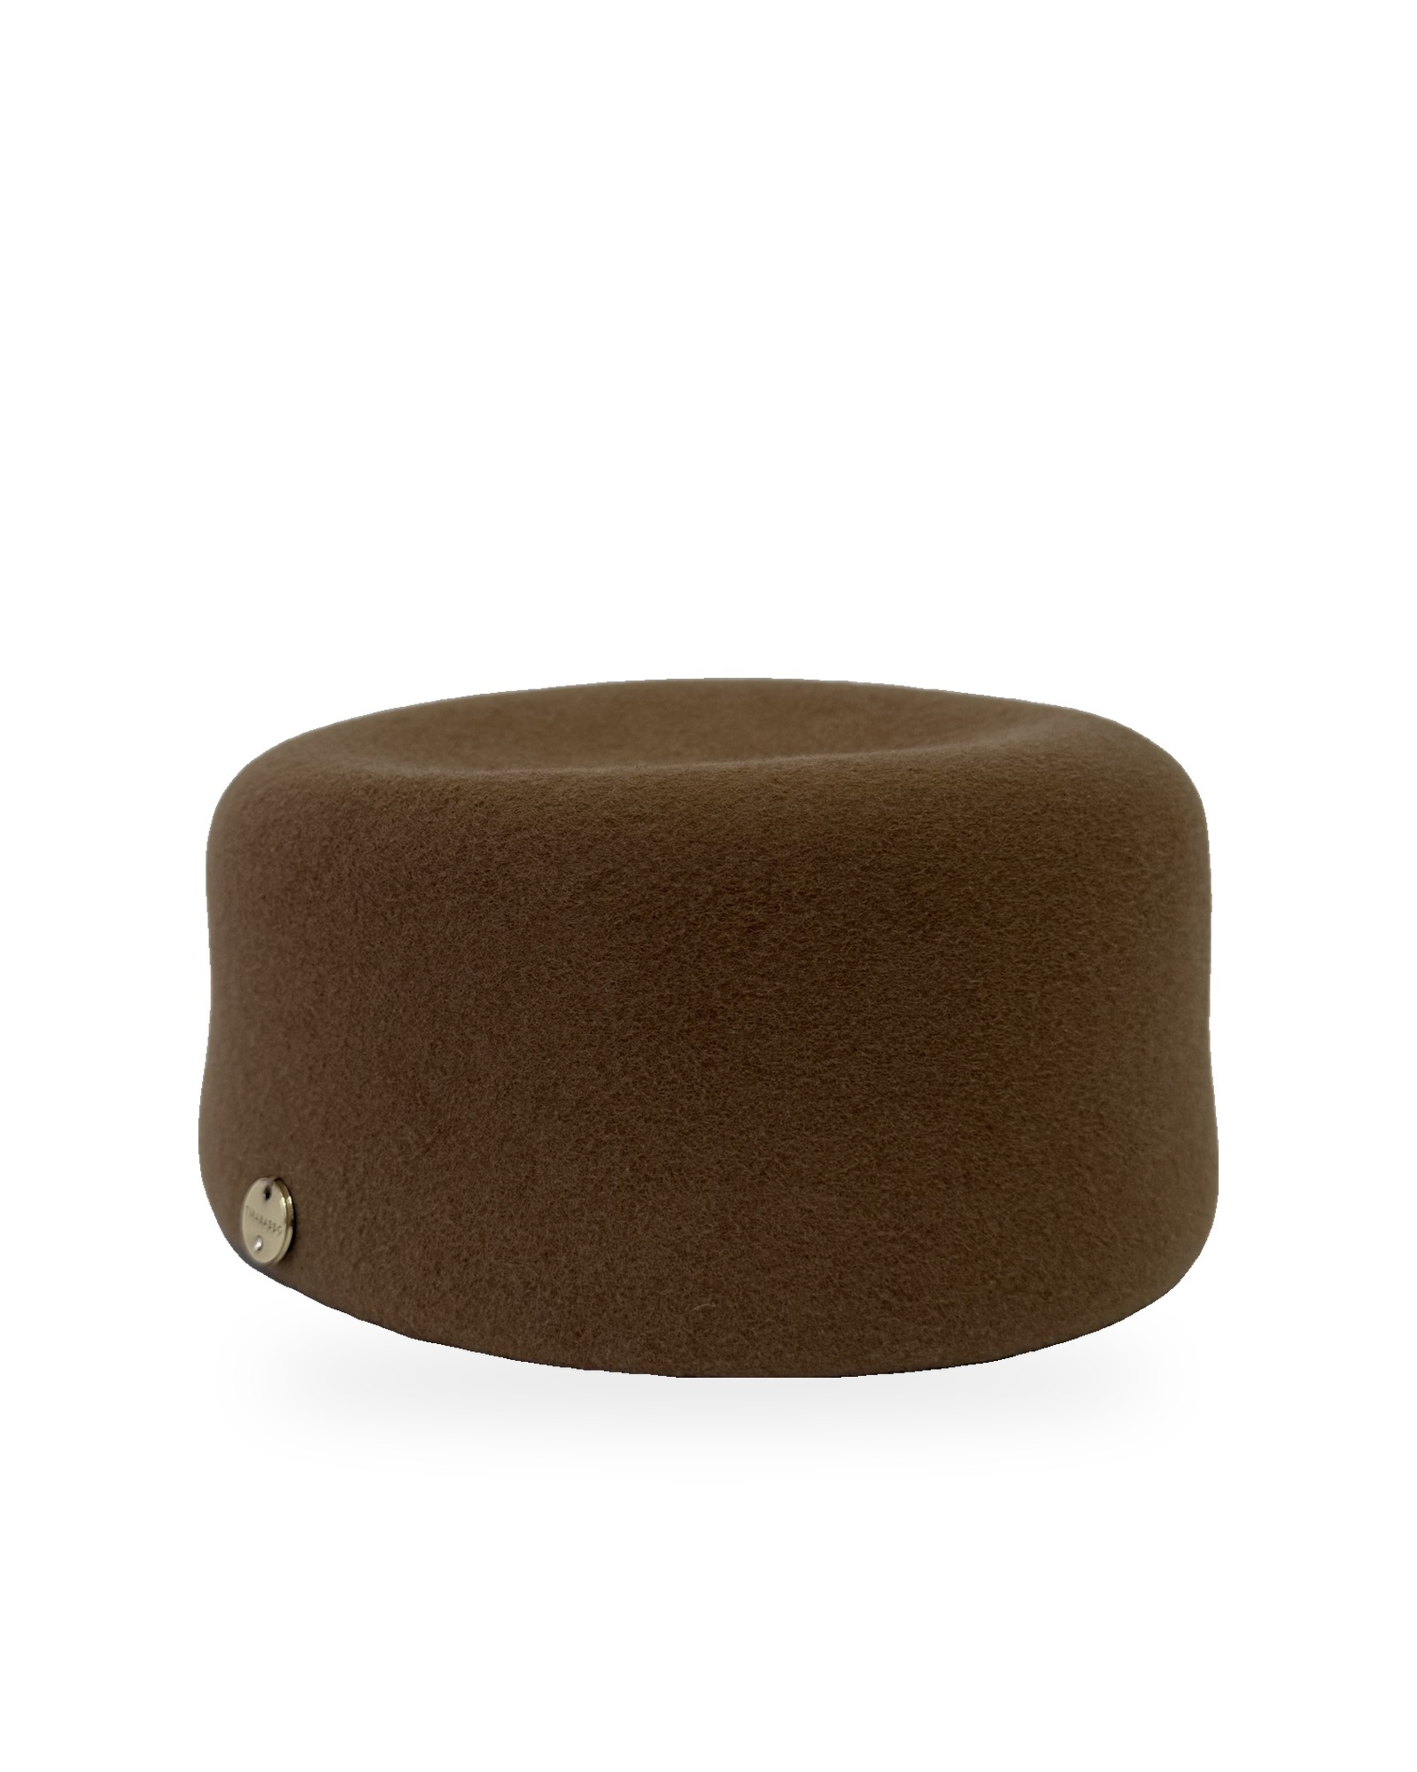
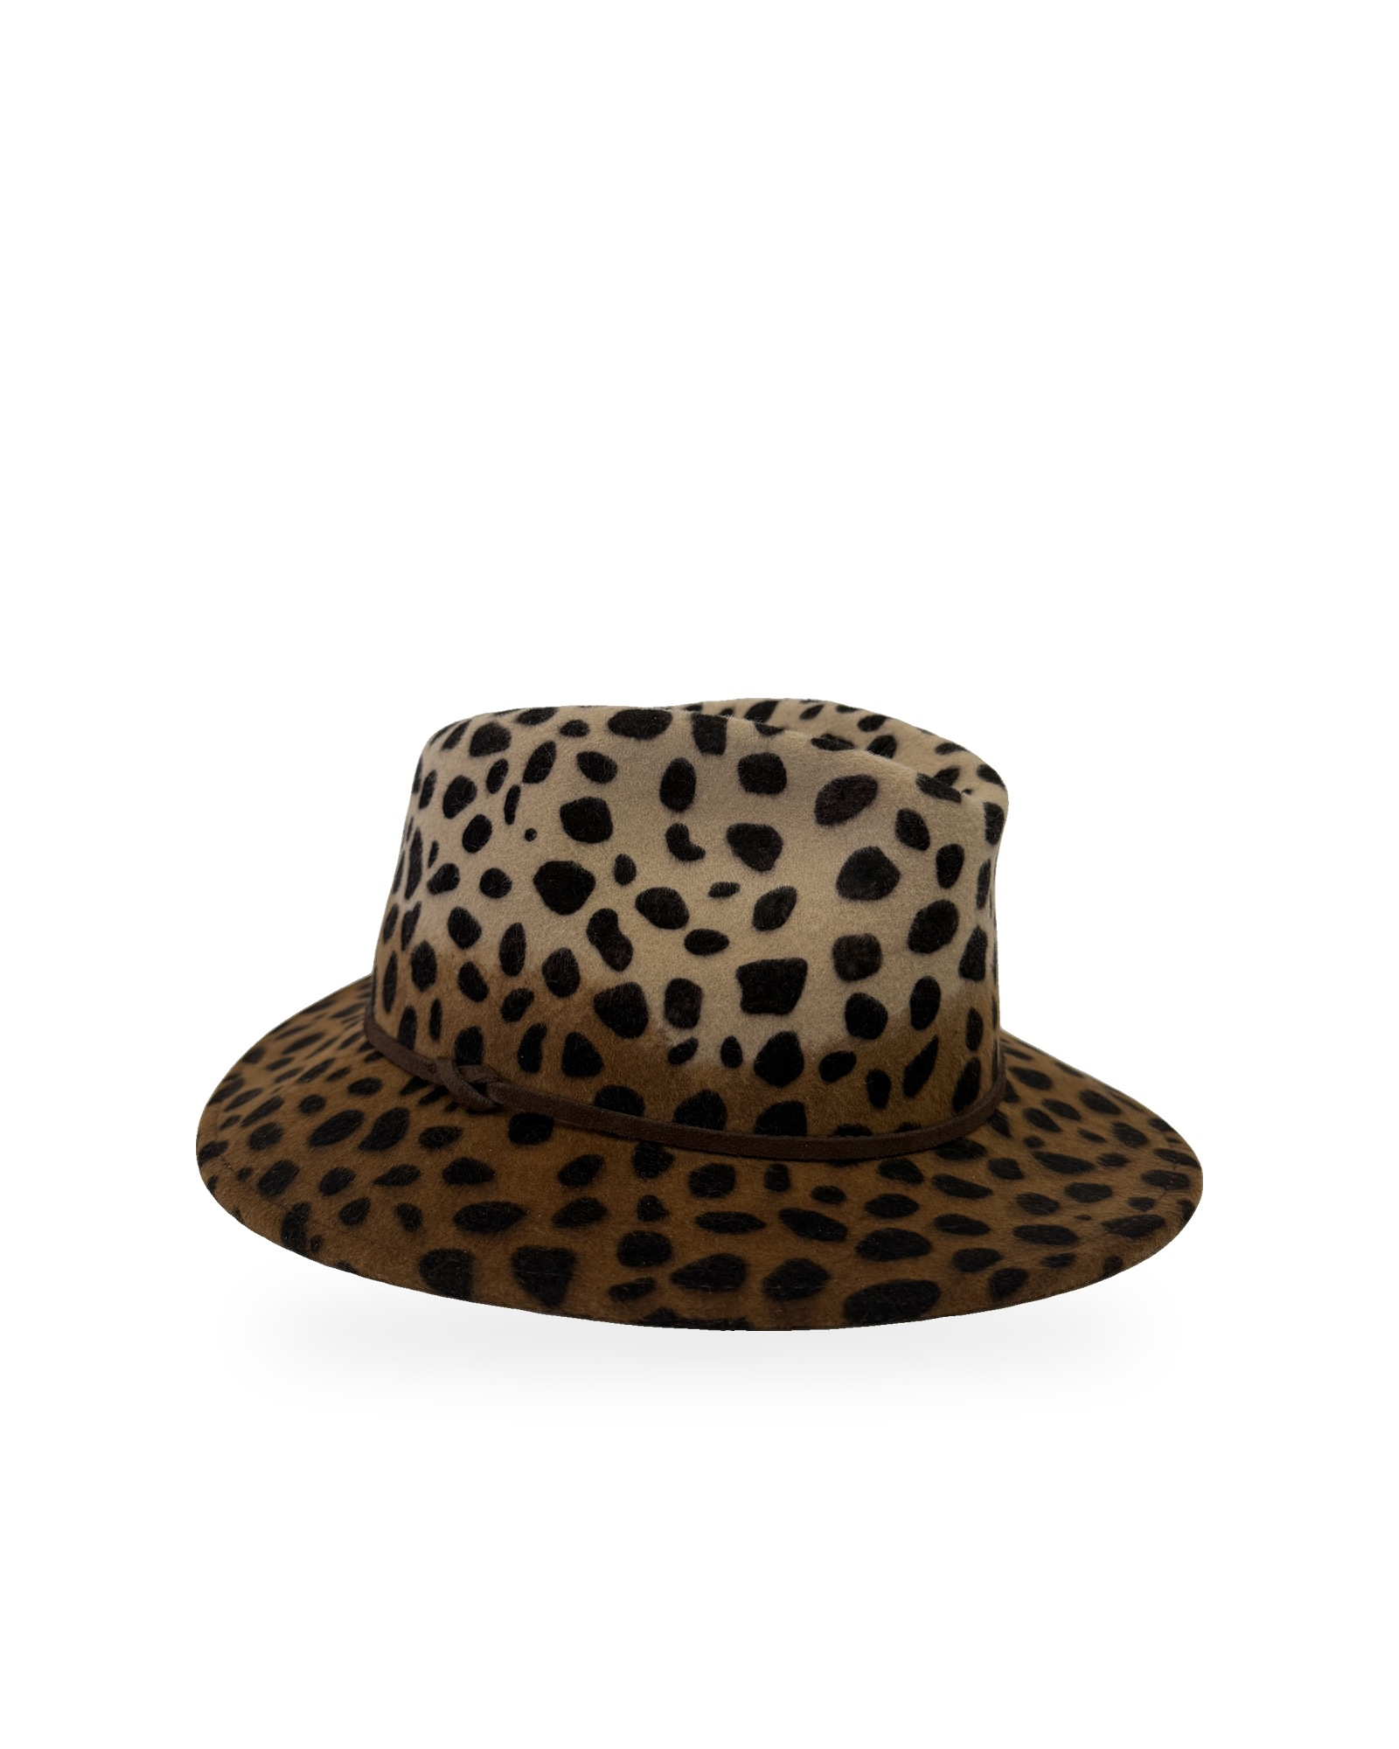
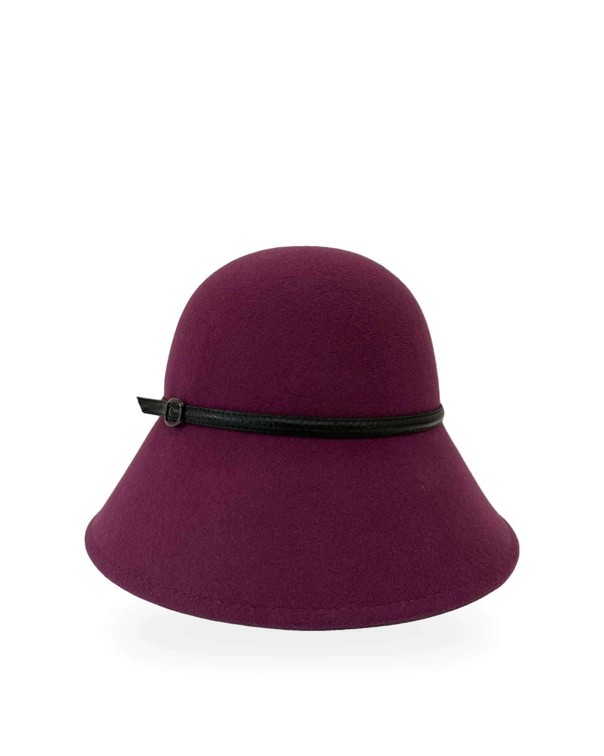
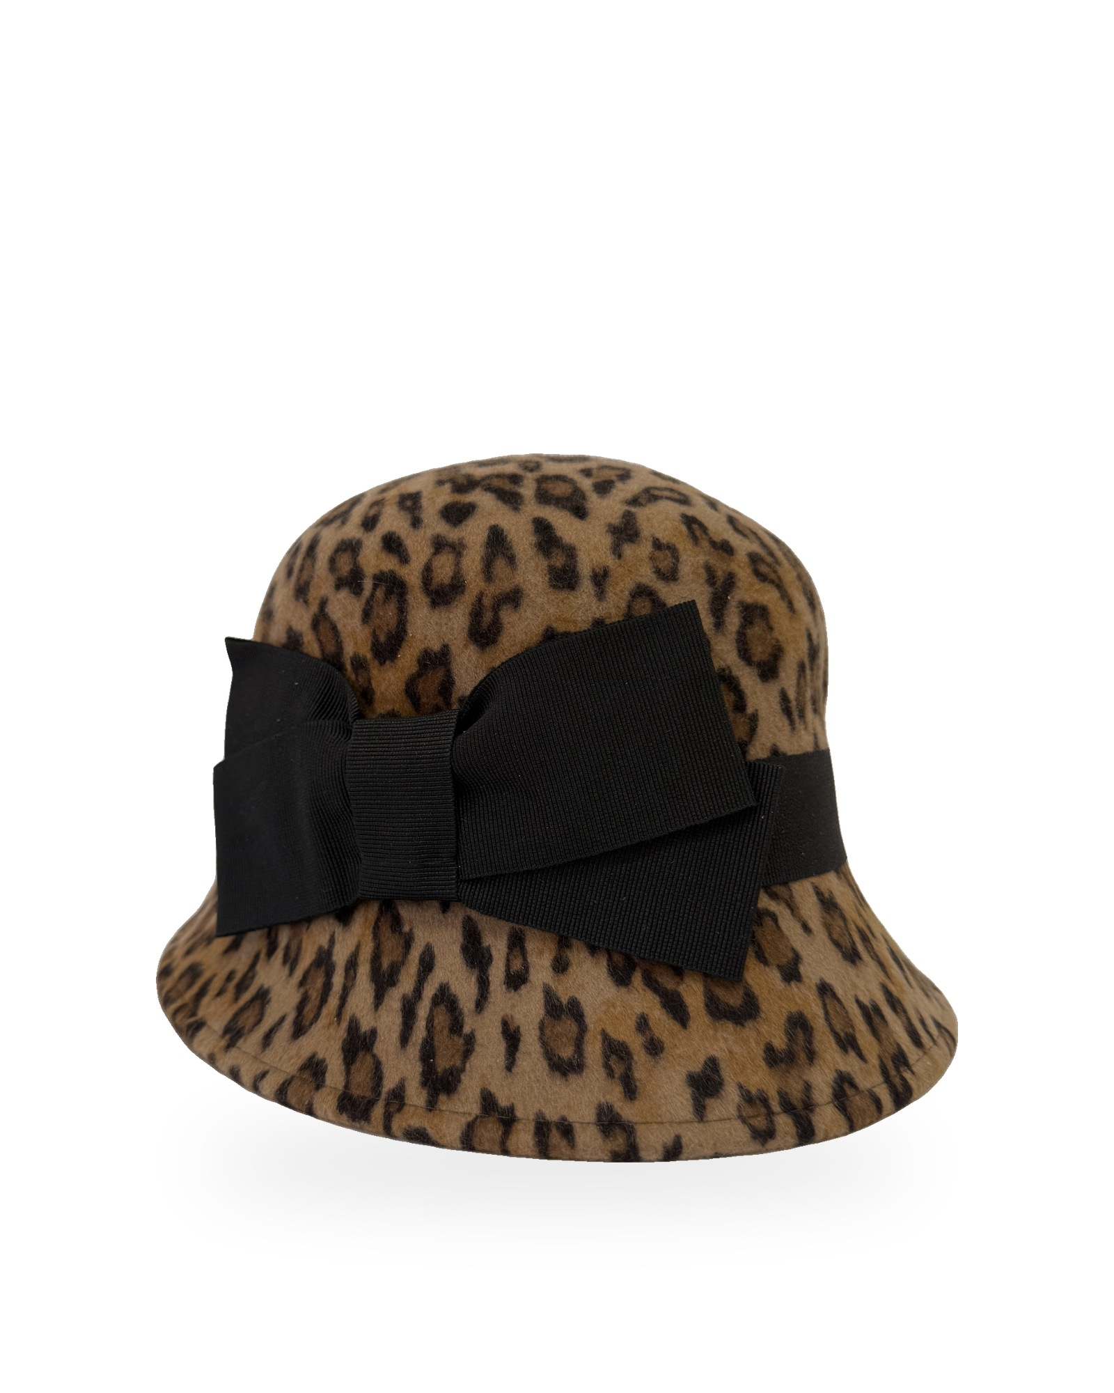
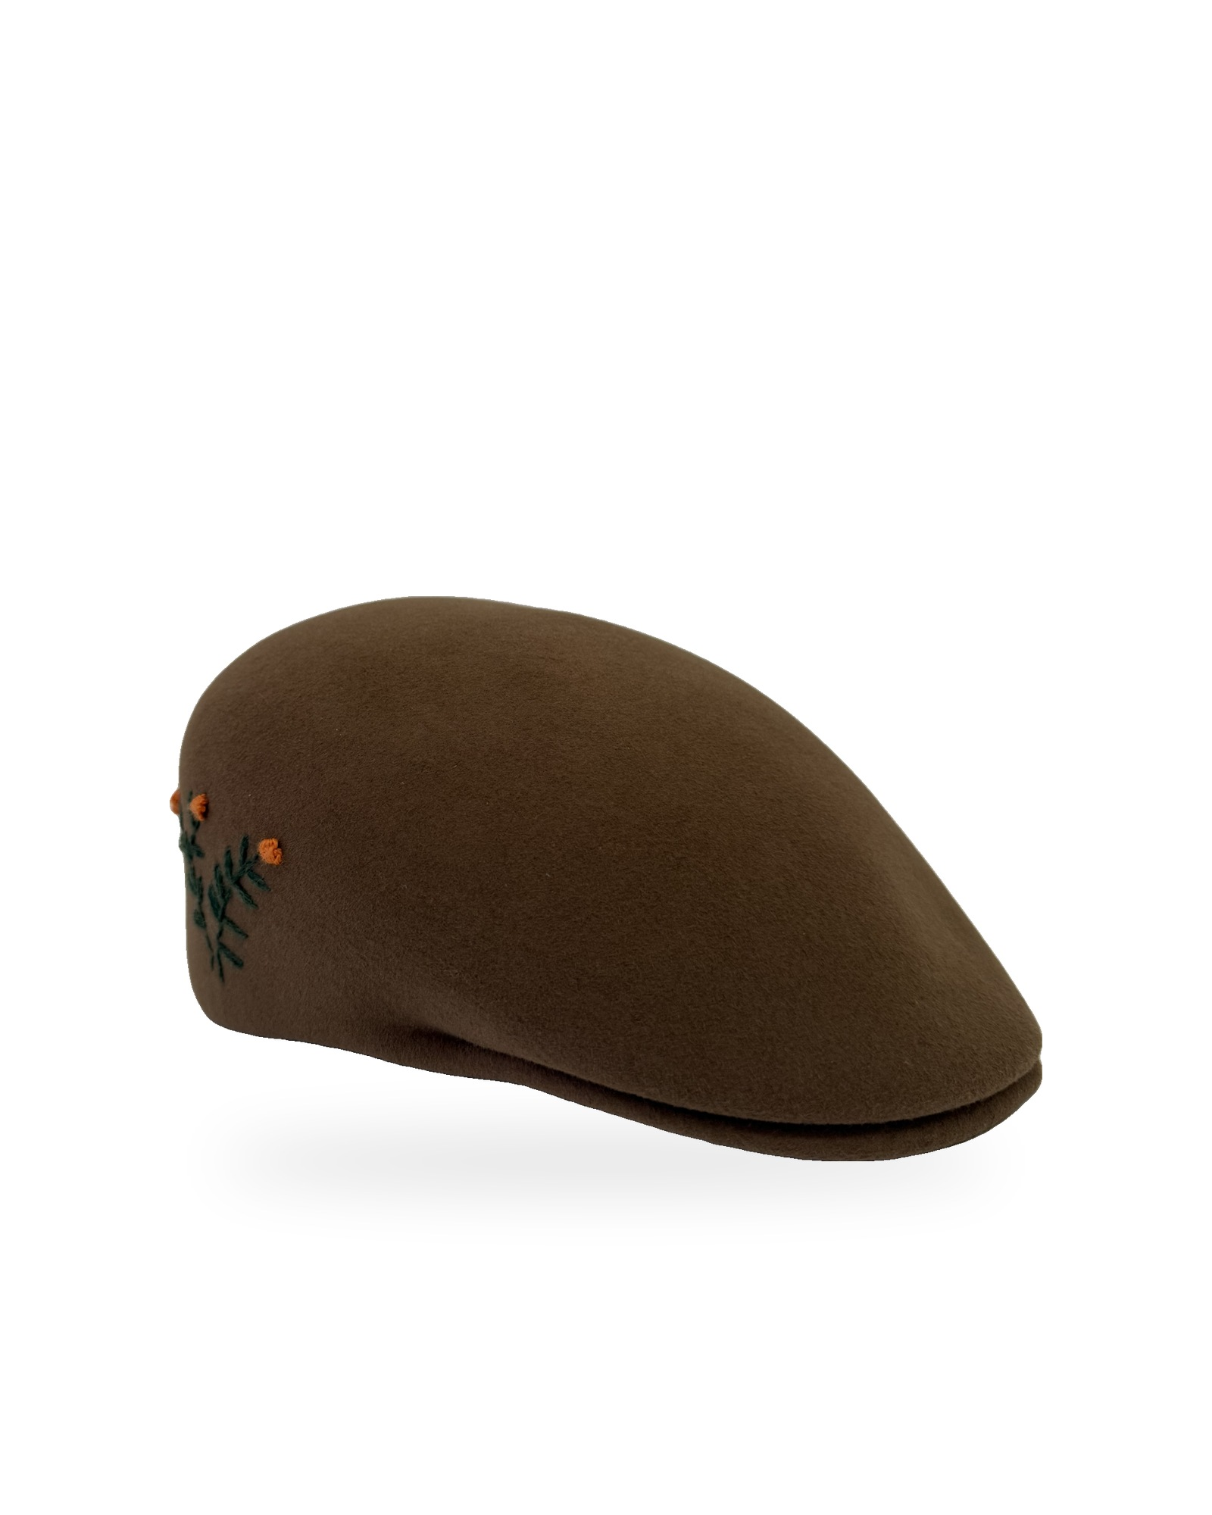
5. Il cappello
I prodotti
In ogni scena il cappello definisce la silhouette. Alterniamo la figura intera ai dettagli del cappello (feltro, nastro, tesa bagnata) per renderlo leggibile anche mentre lei cammina. Niente primi piani al volto. L’unico colore acceso concesso è il suo.
Sempre protagonista
Tamburello in feltro cammello
Fedora in feltro maculato
Cloche in feltro prugna
Cloche leopardata con fiocco
Coppola in feltro ricamata

Slide 8
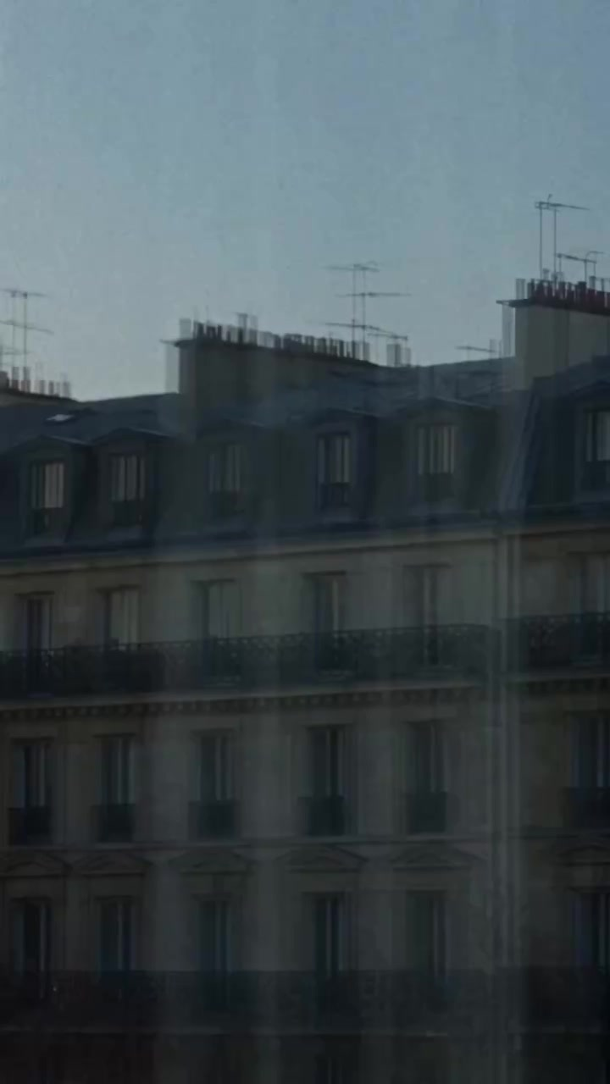
6. La città
Architettura e scenografia
La città entra nell’inquadratura
Spesso la figura è piccola nell’inquadratura: è la città a raccontare il mondo in cui vive. Parigi va romanticizzata senza cartoline, niente Tour Eiffel.
Facciate
Portici
Palazzi haussmanniani, balconi in ferro battuto, portoni in legno.
Palais-Royal, Rue de Rivoli, Place des Vosges.
Metro
Lungosenna
Ingressi Art Nouveau di Guimard, scale, piastrelle bianche.
Ponti e banchine nella nebbia del mattino.
Giardini
Interni
Viali spogli, foglie a terra, le sedie verdi.
Androni, scaloni, ascensori a gabbia e in legno.

Slide 9
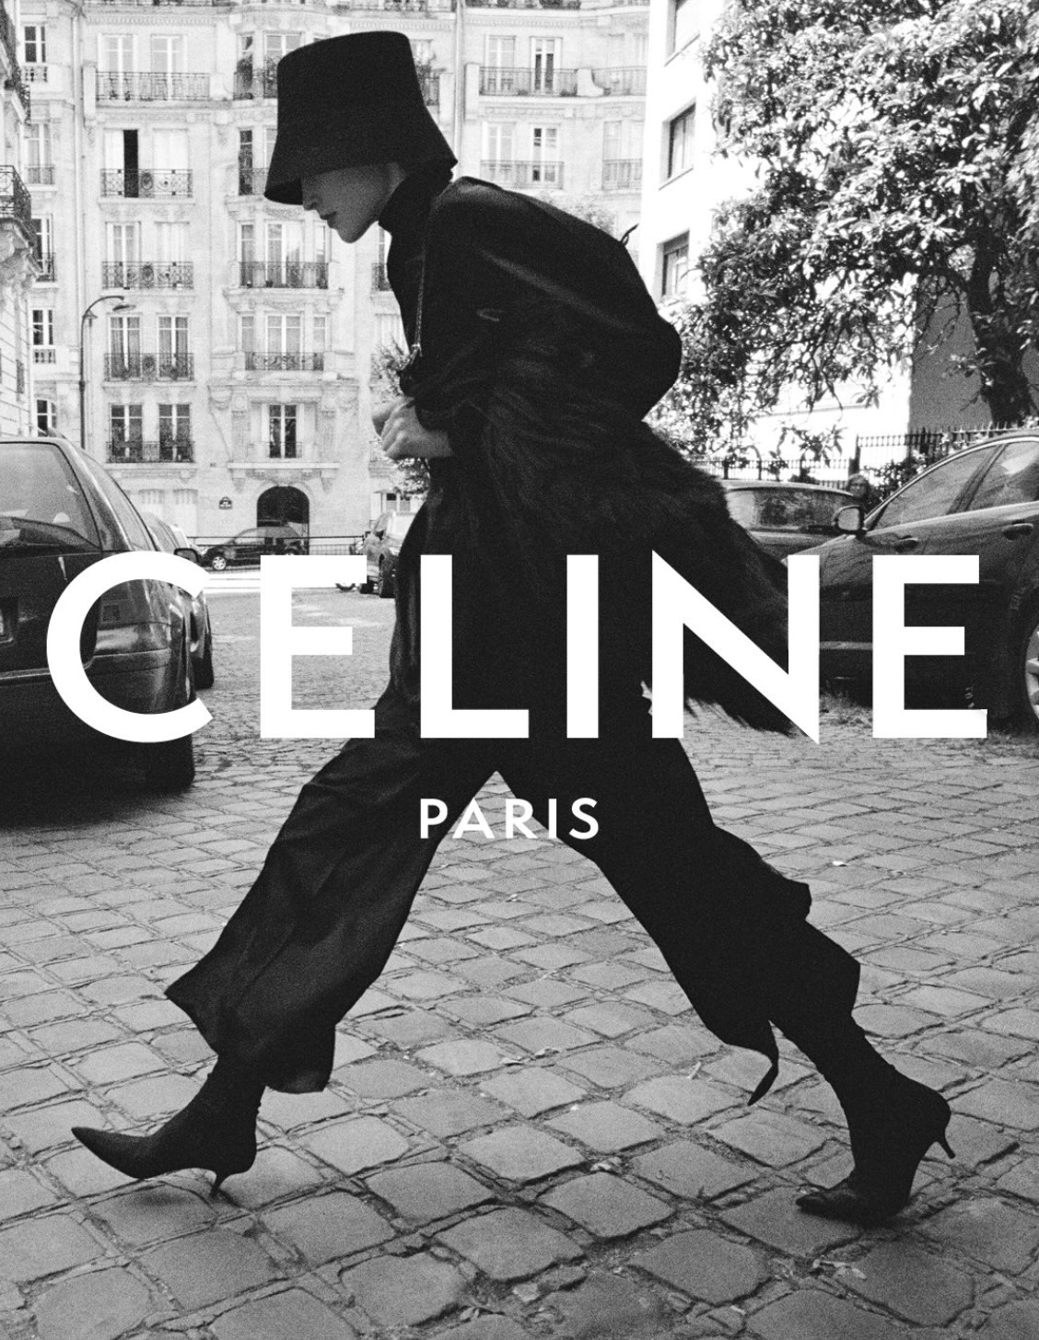
7. Riferimenti
Campagna Paris, Instagram
Celine
Cosa vediamo
Bianco e nero crudo. Un passo lungo sul pavé, il cappello a secchiello nero calato sul viso, le facciate haussmanniane sullo sfondo.
Cosa prendiamo per Tirabasso
Il passo deciso, la figura colta a metà movimento
Il bianco e nero per una parte della serie
Il cappello scuro come segno grafico
Notes:
Screenshot dalla cartella di ricerca. Il logo Celine sovrapposto fa parte del post originale.

Slide 10
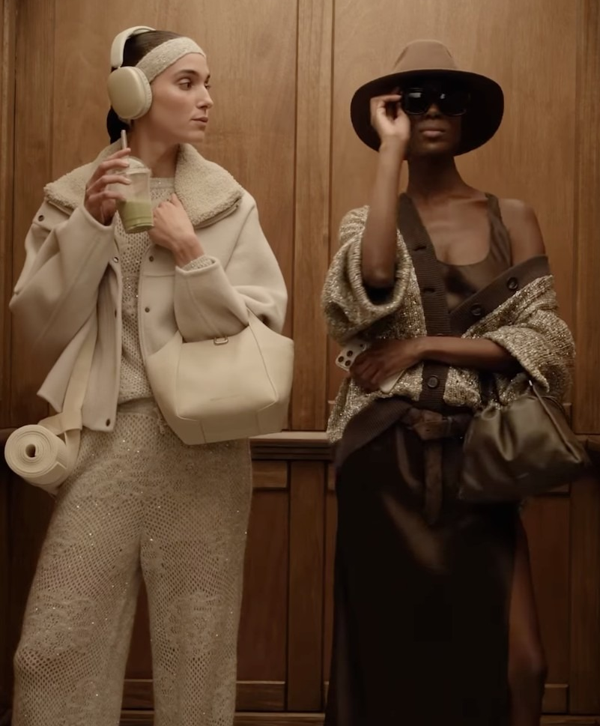
7. Riferimenti
Sartorial bucket bag, Instagram
Brunello Cucinelli
Cosa vediamo
Due donne in un ascensore rivestito in legno. Un momento sospeso e quotidiano (le cuffie, un caffè da portare via) ma ricchissimo nei materiali.
Cosa prendiamo per Tirabasso
La scena dell’ascensore elegante
Il calore degli interni contro il grigio della strada
Uno styling ricco di texture: maglia, feltro, pelle
Notes:
Screenshot del post Instagram @brunellocucinelli_brand del 24 agosto.

Slide 11
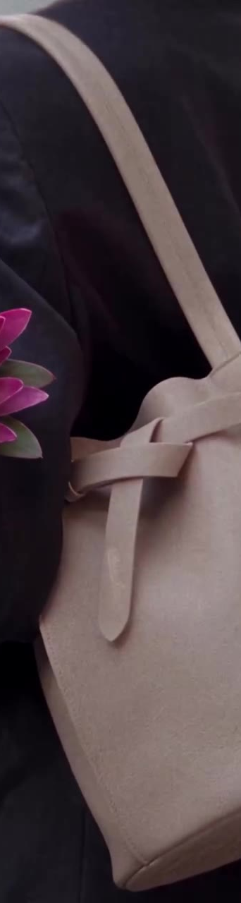
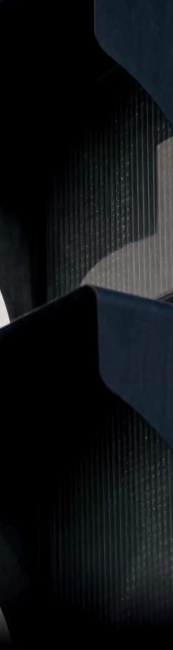
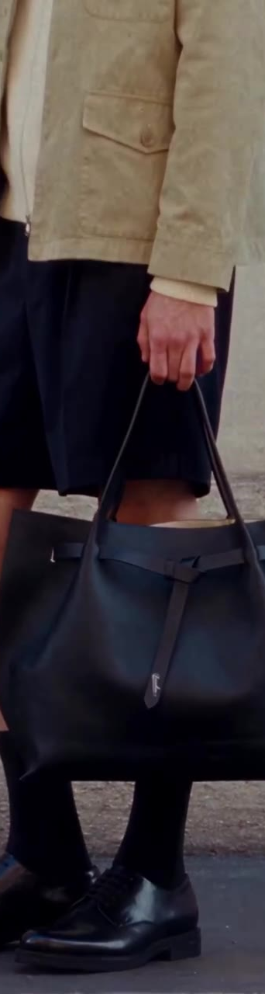
7. Riferimenti
Fluid Line, film Instagram
Borsalino
Cosa vediamo
Un film costruito per frammenti: tetti di Parigi, un semaforo, luci sfocate, l’accessorio in mano mentre si cammina. Il volto quasi non compare.
Cosa prendiamo per Tirabasso
Il montaggio per frammenti per film e reel
Inquadrature strette sul cappello in movimento
Grana cinematografica e colori freddi
Notes:
Fotogrammi dal video @borsalino_world (Fluid Line) scaricato nella cartella. Instagram segnala il post come "Contenuti IA".

Slide 12
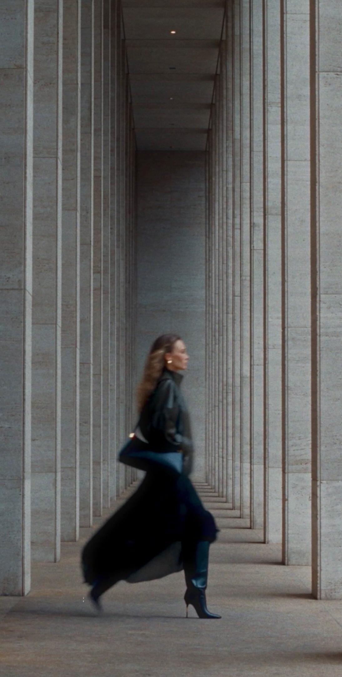
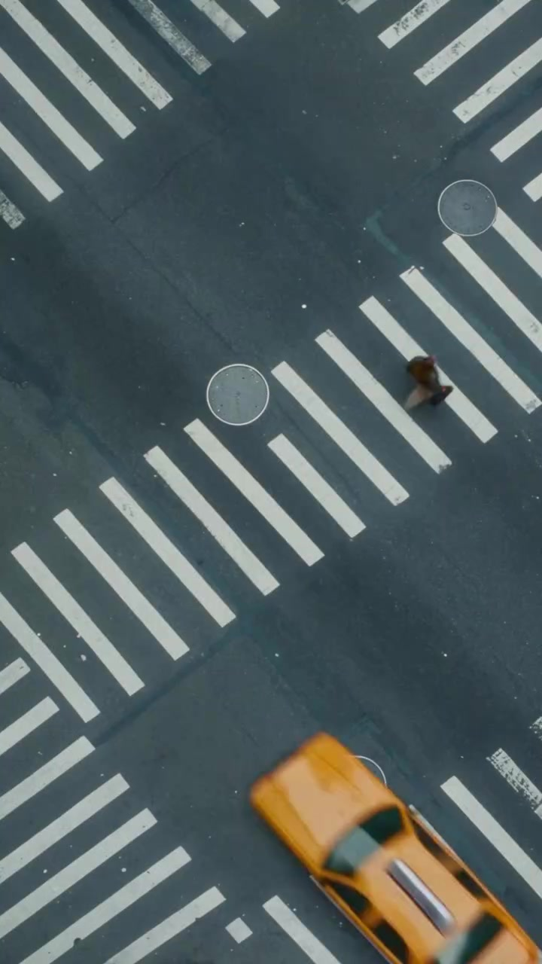
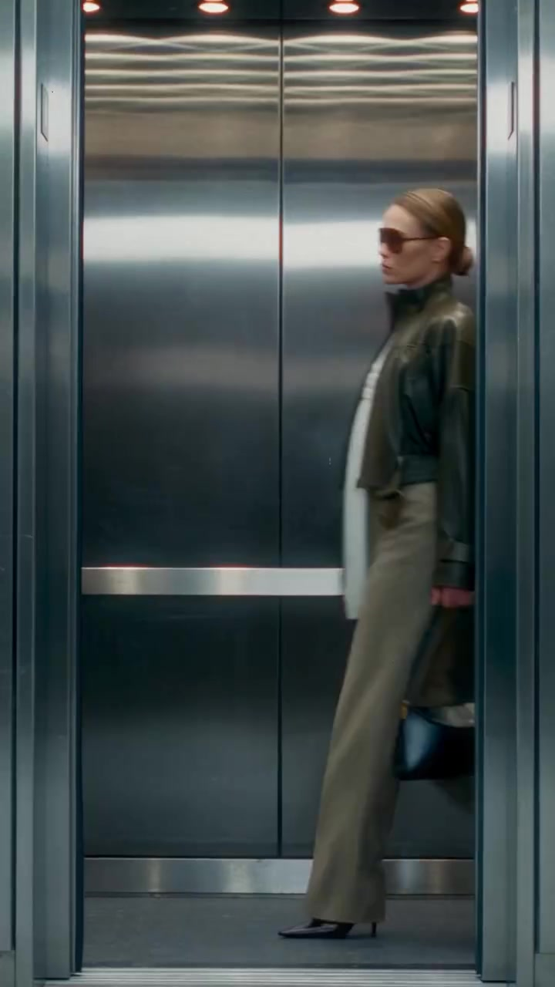
7. Riferimenti
Film Instagram, dal colonnato alla città
Natali Bolgar
Cosa vediamo
Si apre con lei che passa di corsa tra le colonne. Poi la città usata come architettura: strisce viste dall’alto, scale, un ascensore.
Cosa prendiamo per Tirabasso
La scena iniziale: lei che attraversa un colonnato
La città come geometria: dall’alto, le scale, l’ascensore
La figura intera, piccola dentro l’architettura
Cosa lasciamo
Il ritmo veloce e il tono troppo smart
I primi piani al volto
Notes:
Miniatura e fotogrammi dal video @natalibolgar scaricato nella cartella (SaveClip). Il video si apre a parte durante la presentazione.

Slide 13
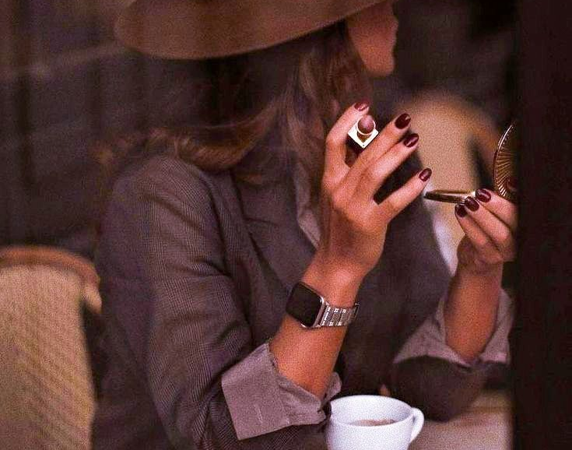
8. Il racconto
La sequenza
La giornata in sette scene
01
02
03
04
L’uscita
L’attraversamento
Il caffè
La metro
Un portone si apre su una via haussmanniana. Lei sistema un guanto e parte.
Strisce bagnate, il cappotto che si apre nel passo. Vista dal marciapiede opposto.
Dietro il vetro di un bistrot: la tazzina, il rossetto, lo sguardo fuori.
Scende sotto un ingresso Guimard. Il corrimano, il treno che arriva.
05
06
07
L’ascensore
Il riparo
La passeggiata
Un ascensore a gabbia o in legno in un palazzo elegante. Pochi secondi sospesi.
La pioggia la ferma sotto un portico. Un dettaglio stretto sul cappello, la pioggia sulla tesa.
Nebbia e foglie secche in un giardino. La figura si allontana.
Notes:
Sequenza proposta, non ancora un piano di produzione. Nuova rispetto alla v1: la scena dell’ascensore (riferimento Cucinelli).

Slide 14
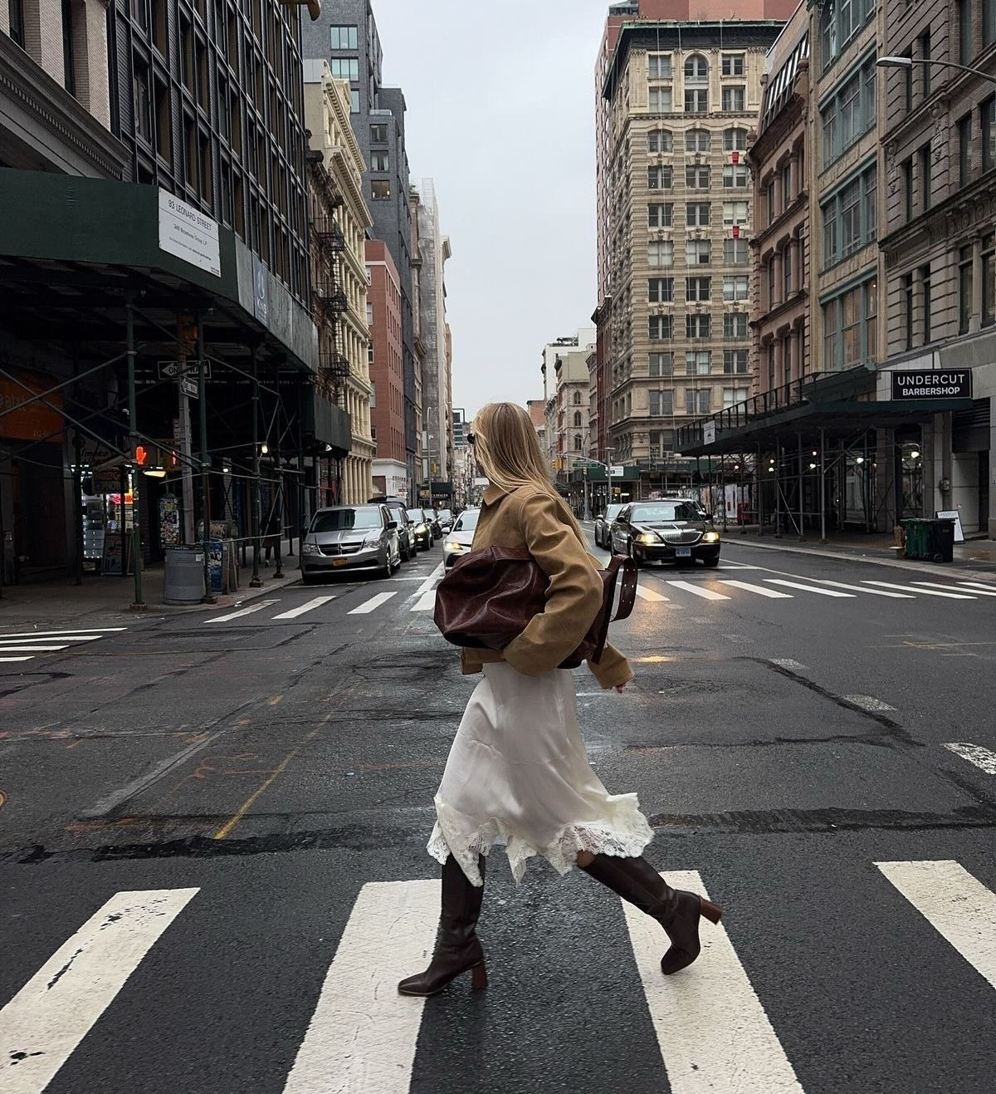
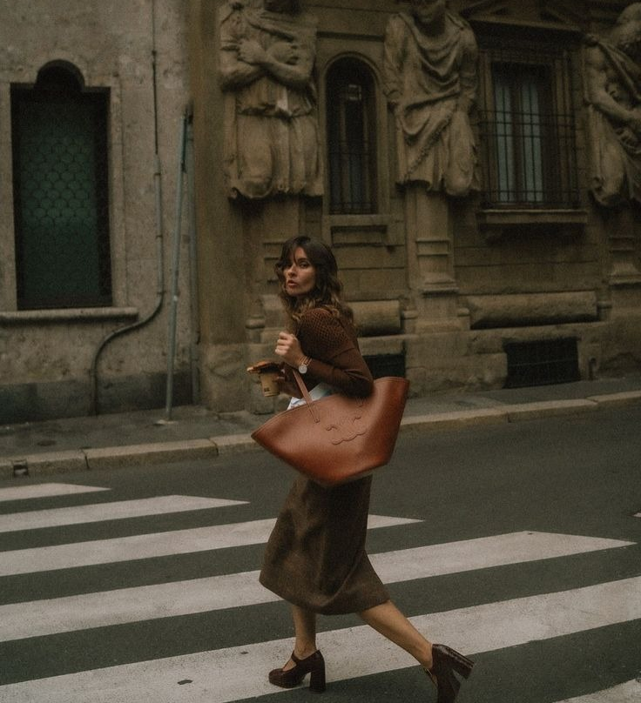
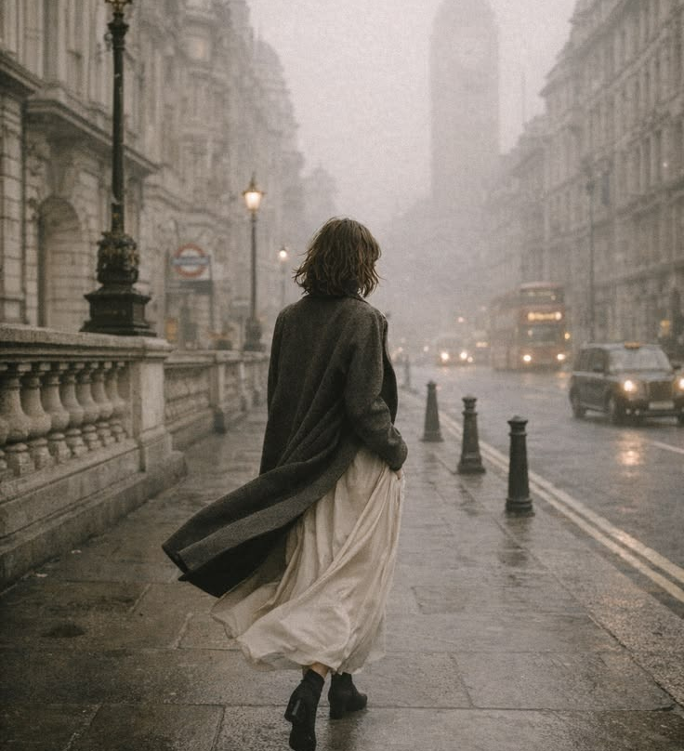
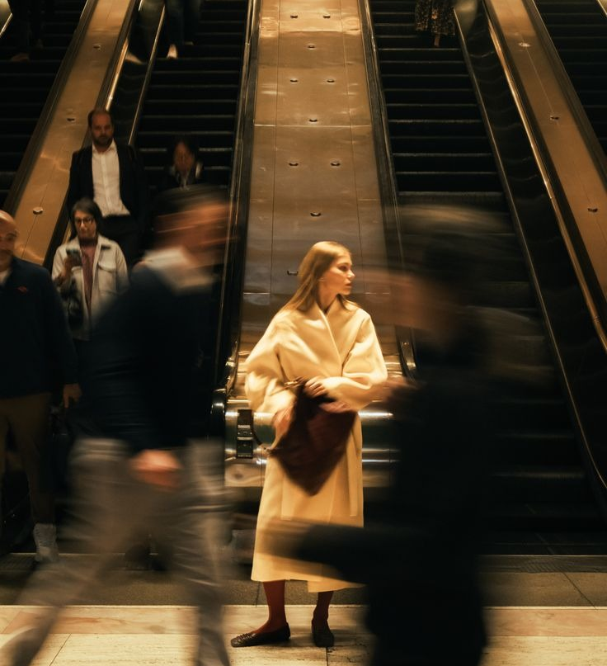
8. Il racconto
Moodboard · 1
La città in movimento
Strisce pedonali, marciapiedi bagnati, nebbia, scale mobili e portici: lei sempre di passaggio, mai in posa.
Notes:
Immagini d’ispirazione dalla cartella Drive "immagini moodboard": riferimenti per il fotografo, non scatti Tirabasso.

Slide 15
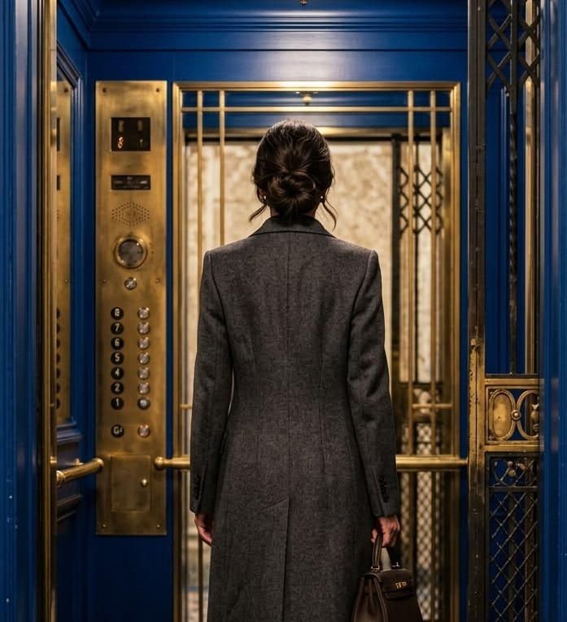
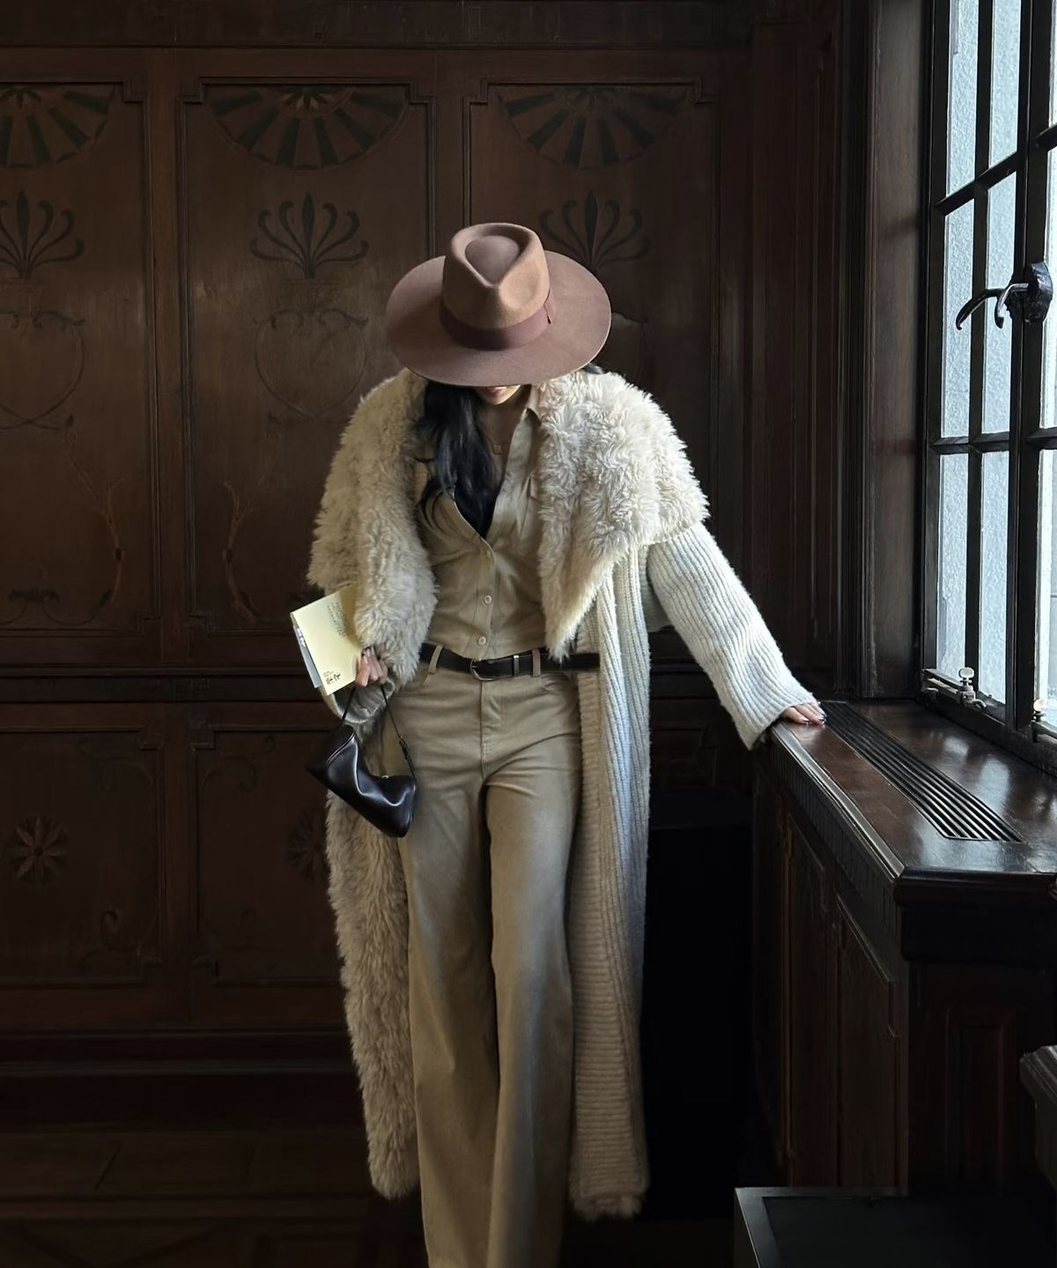
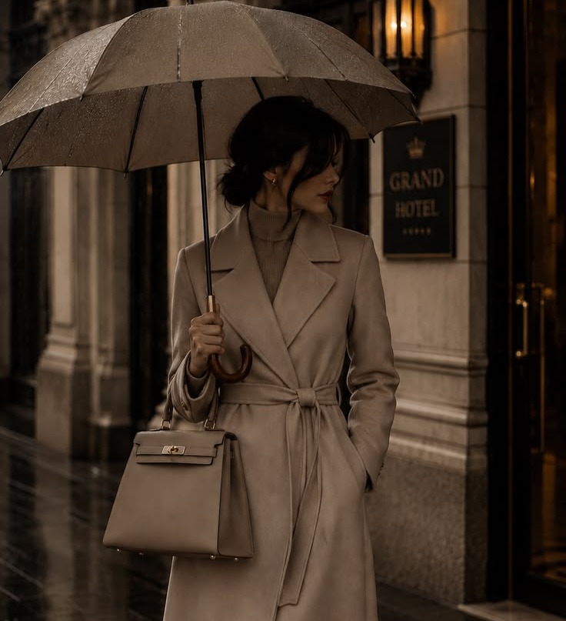
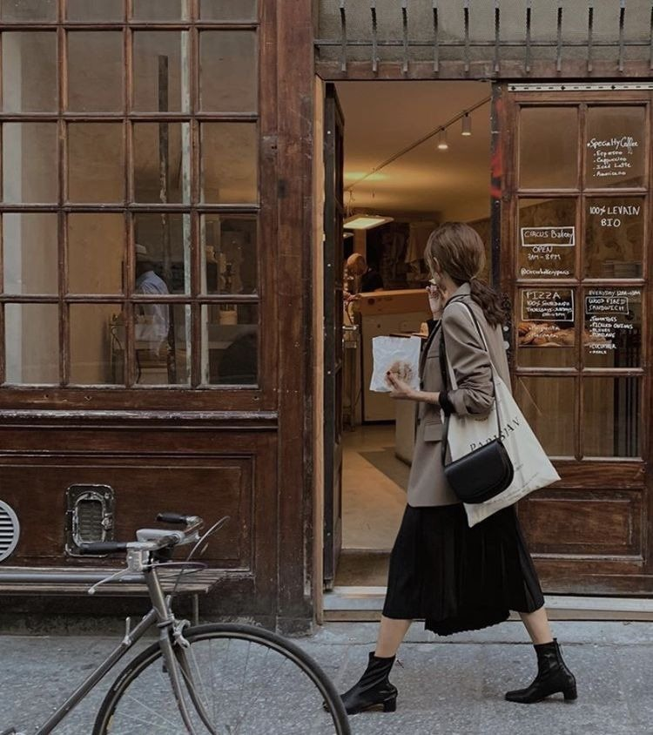
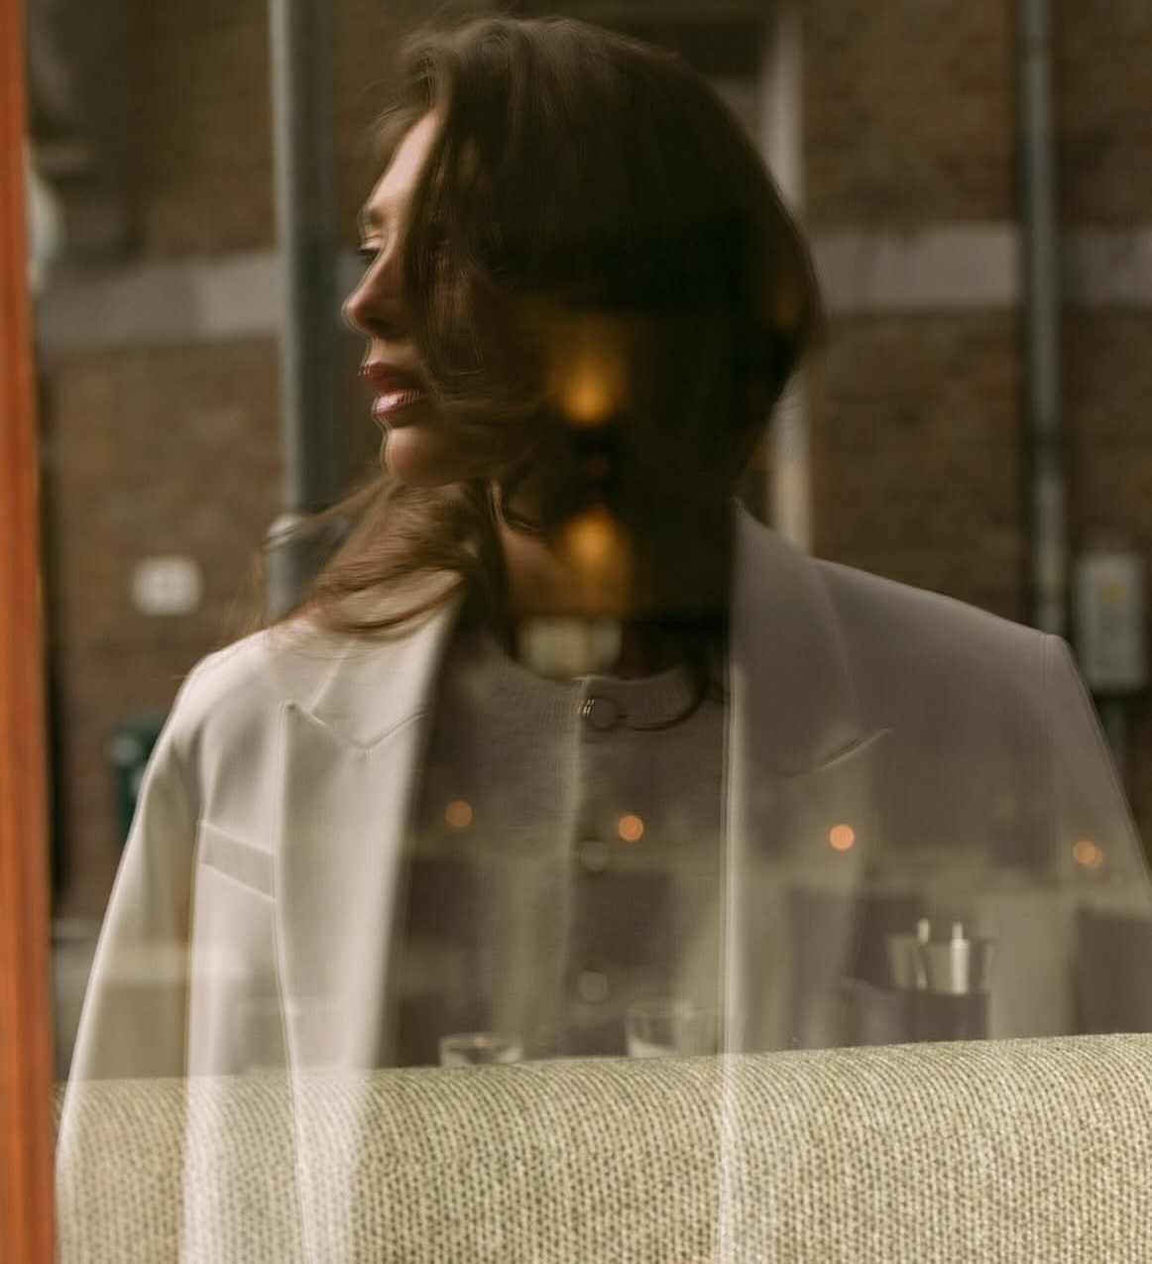
8. Il racconto
Moodboard · 2
Interni, pioggia e dettagli
L’ascensore d’epoca, il riparo sotto l’ombrello, il caffè dietro il vetro. Luce calda dentro, grigio fuori.
Mai in posa.
Sempre in movimento.
Notes:
Immagini d’ispirazione dalla cartella Drive "immagini moodboard": riferimenti per il fotografo, non scatti Tirabasso.

Slide 16
9. Location
Parigi
Dove a Parigi
Uscita e strade
Saint-Germain, rue du Bac, Marais, 7° arrondissement
Attraversamento
Grandi incroci haussmanniani: Opéra, boulevard Saint-Germain
Caffè
Le Nemours (Place Colette), Café de Flore, bistrot di quartiere
Metro
Ingressi Guimard (Abbesses, Porte Dauphine), stazione Arts et Métiers
Ascensore
Palazzo haussmanniano o hôtel particulier affittato come location
Riparo
Portici del Palais-Royal, Rue de Rivoli, Place des Vosges
Passeggiata
Jardin du Palais-Royal, Tuileries, Luxembourg, lungosenna
Proposte da verificare in sopralluogo. Metro, giardini e interni richiedono autorizzazioni.

Slide 17
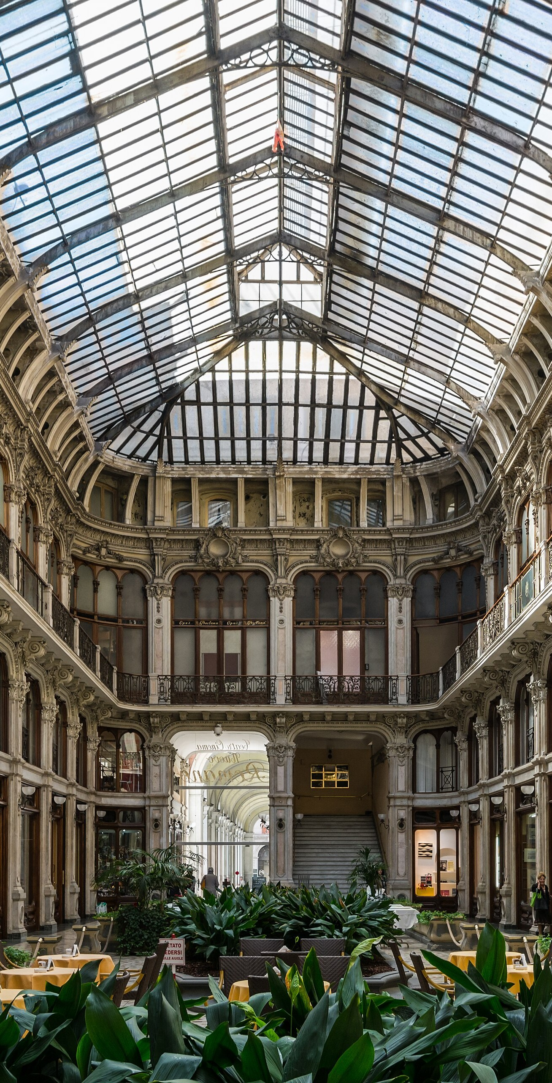
9. Location
Alternativa a Parigi
Torino, la più parigina d’Italia
Portici, caffè storici, palazzi barocchi e liberty, e d’inverno la nebbia che sale dal Po. Il racconto resta lo stesso, con costi e logistica italiani: niente trasferte all’estero, troupe e permessi locali.
Uscita e strade
Via Po, Borgo Nuovo, Crocetta
Attraversamento
Piazza Castello, Piazza Vittorio Veneto, Corso Vittorio Emanuele II
Caffè
Caffè Mulassano, Al Bicerin, Caffè San Carlo, Baratti & Milano
Metro → gallerie
La metro è moderna: la scena diventa Galleria Subalpina o San Federico, oppure il tram
Ascensore
Palazzi liberty di Cit Turin e Crocetta, androni del centro barocco
Riparo
I chilometri di portici: Via Po, Via Roma, Piazza San Carlo
Passeggiata
Parco del Valentino e Murazzi del Po nella nebbia
Permessi: Comune di Torino, con il supporto di Film Commission Torino Piemonte. Location da verificare in sopralluogo.
Foto: Galleria Subalpina, Torino. Isiwal / Wikimedia Commons, CC BY-SA 4.0
Notes:
Immagine: Galleria Subalpina, Torino (settembre 2015). Autore Isiwal, Wikimedia Commons, licenza CC BY-SA 4.0: il credito va mantenuto.

Slide 18
9. Location
Le alternative a confronto
Se non Parigi, dove
Torino
Lione
Trieste
Milano
Consigliata
Resta in Francia
Più letteraria
Più urbana
Portici, caffè storici, nebbia sul Po, palazzi liberty. È la più vicina all’immaginario di Parigi con costi italiani.
Presqu’île ottocentesca, traboules, nebbia sulla Saona, funicolare e metro. Atmosfera francese, costi inferiori a Parigi.
Caffè storici, palazzi neoclassici e asburgici, luce grigia d’inverno. Città raccolta, facile da girare.
Brera, Quadrilatero, tram storici, gallerie, nebbia. Logistica semplice per la troupe.
Contro
Contro
Contro
Contro
La metro non ha fascino: la scena va sostituita.
È comunque una produzione all’estero.
Più mare e bora che nebbia e foglie.
Meno romantica e molto riconoscibile.
Valutazione qualitativa: costi e permessi da confrontare con preventivi reali.

Slide 19
10. Produzione
Tempi, troupe e consegne
Come la realizziamo
Quando
Troupe leggera
Da metà novembre a inizio dicembre: foglie ancora a terra, luce bassa, pioggia e nebbia al mattino. 2 giorni di scatto più 1 di riserva meteo.
Fotografo con teleobiettivo, videomaker, stylist, hair & make-up, producer locale. Una modella, qualche comparsa per strada e in metro.
Permessi
Meteo e cappelli
A Parigi: Mission Cinéma della Ville de Paris per la strada, RATP per la metro. A Torino: Comune e Film Commission Torino Piemonte.
Pioggia vera quando c’è, artificiale se serve. Piano B al coperto (caffè, ascensore, portici). Trattamento idrorepellente e doppioni dei cappelli in feltro.
Consegne 12–15 immagini di campagna · 1 film da 45–60" · 3–4 reel verticali · dettagli per e-commerce e social
Notes:
Tempi, troupe e consegne sono una proposta di partenza, da definire con il cliente e il budget.

Slide 20

“Parigi, l’inverno,
e una donna che li attraversa
con il suo cappello.”
Tirabasso · Campagna Autunno / Inverno 2026–27
www.studiokubla.com

